Slide 1
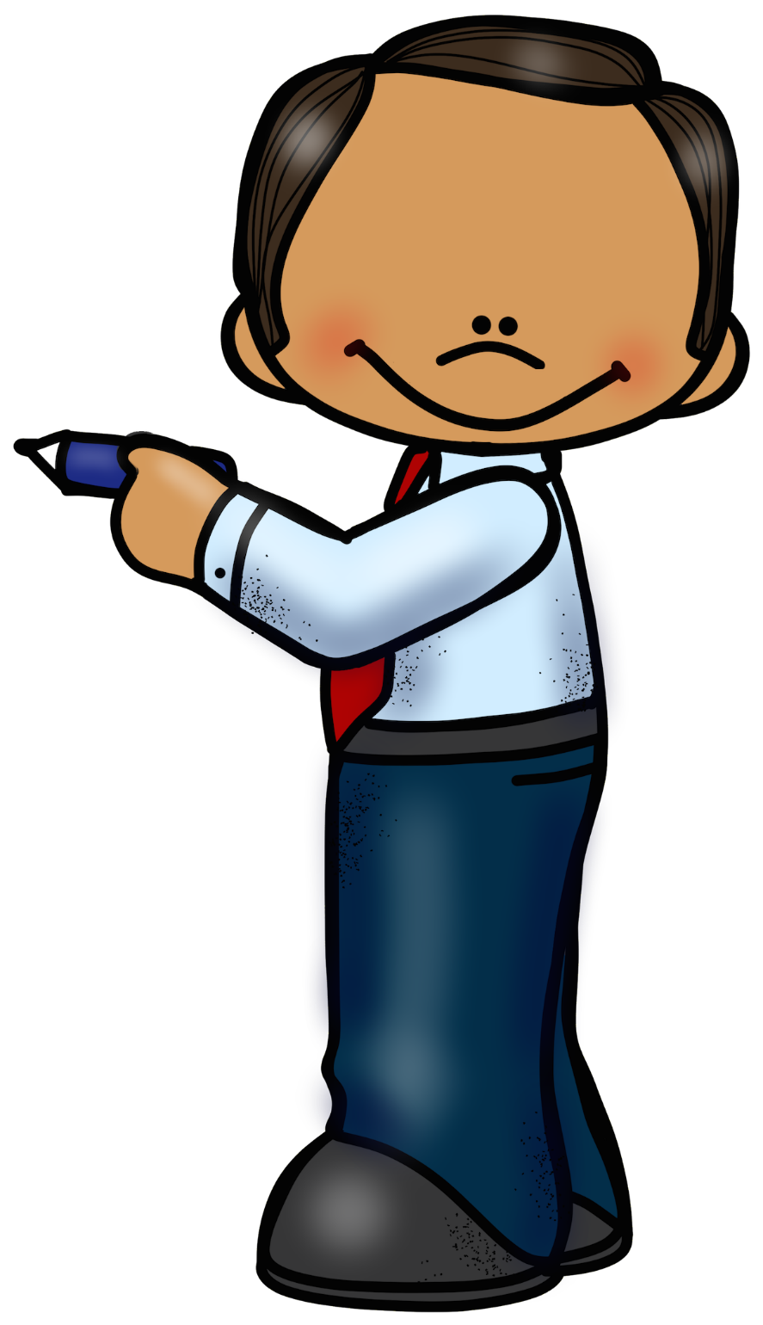
´
´
SUPER papa
Se otorga este diploma a
__________________________________
Por ser un !!! SÚPER PAPÁ ¡¡¡ que nos cuida, nos ayuda con los deberes, nos da abrazos y nos cuenta cuentos antes de dormir.
En_____________ a día ____________
Firmado tus hijos

Slide 2
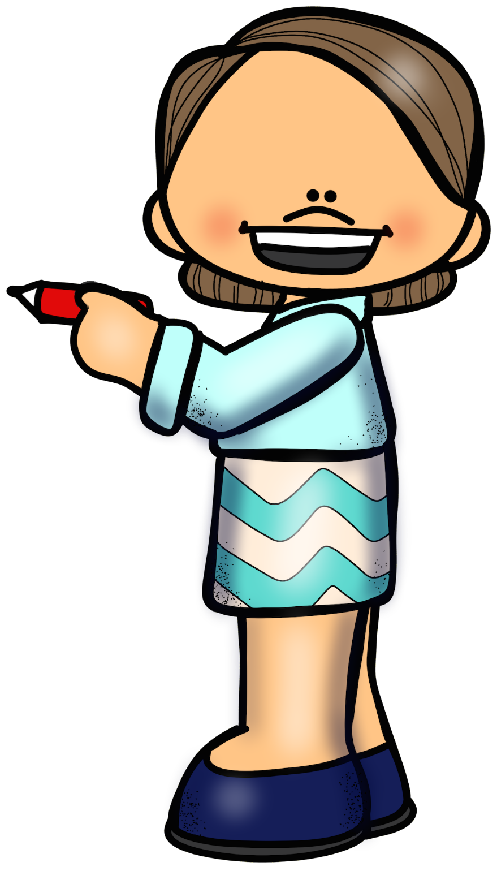
´
´
SUPER MAMA
Se otorga este diploma a
__________________________________
Por ser una !!! SÚPER MAMÁ ¡¡¡ que nos cuida, nos ayuda con los deberes, nos da abrazos y nos cuenta cuentos antes de dormir.
En_____________ a día ____________
Firmado tus hijos

Slide 3
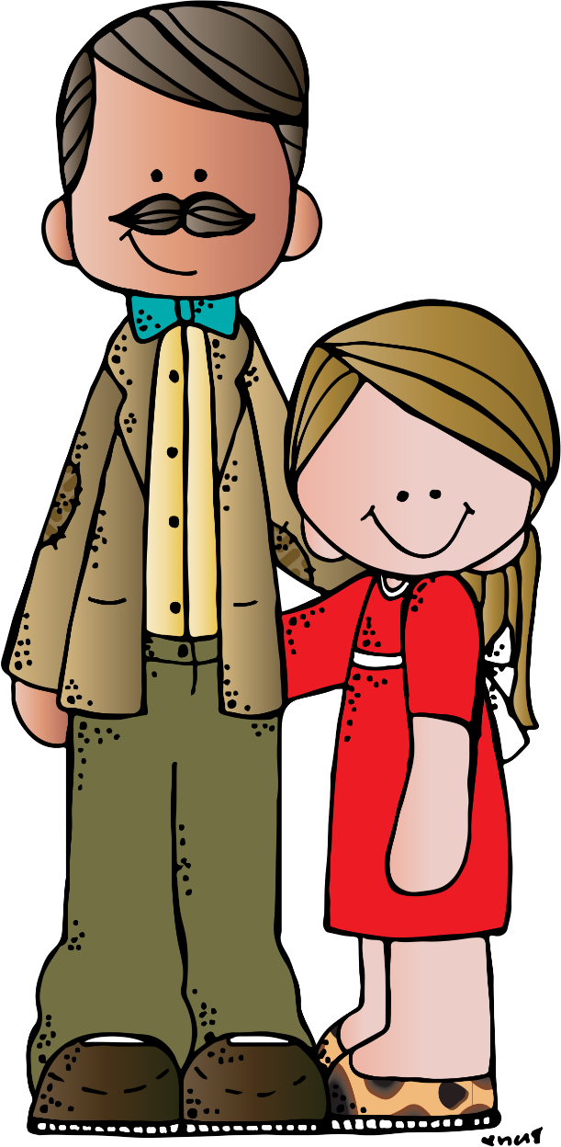
´
´
SUPER papa
Se otorga este diploma a
__________________________________
Por ser un !!! SÚPER PAPÁ ¡¡¡ que nos cuida, nos ayuda con los deberes, nos da abrazos y nos cuenta cuentos antes de dormir.
En_____________ a día ____________
Firmado tus hijos

Slide 4
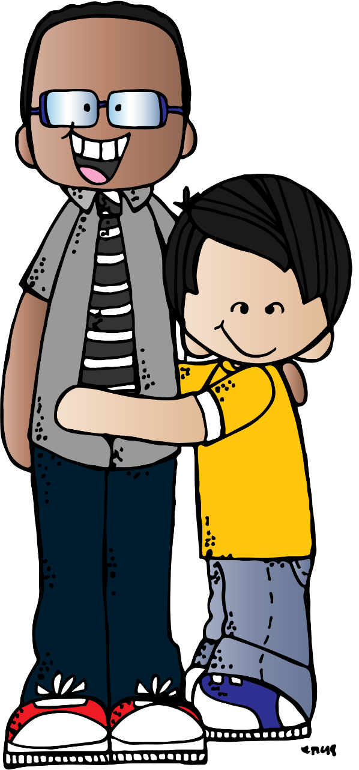
´
´
SUPER papa
Se otorga este diploma a
__________________________________
Por ser un !!! SÚPER PAPÁ ¡¡¡ que nos cuida, nos ayuda con los deberes, nos da abrazos y nos cuenta cuentos antes de dormir.
En_____________ a día ____________
Firmado tus hijos

Slide 5
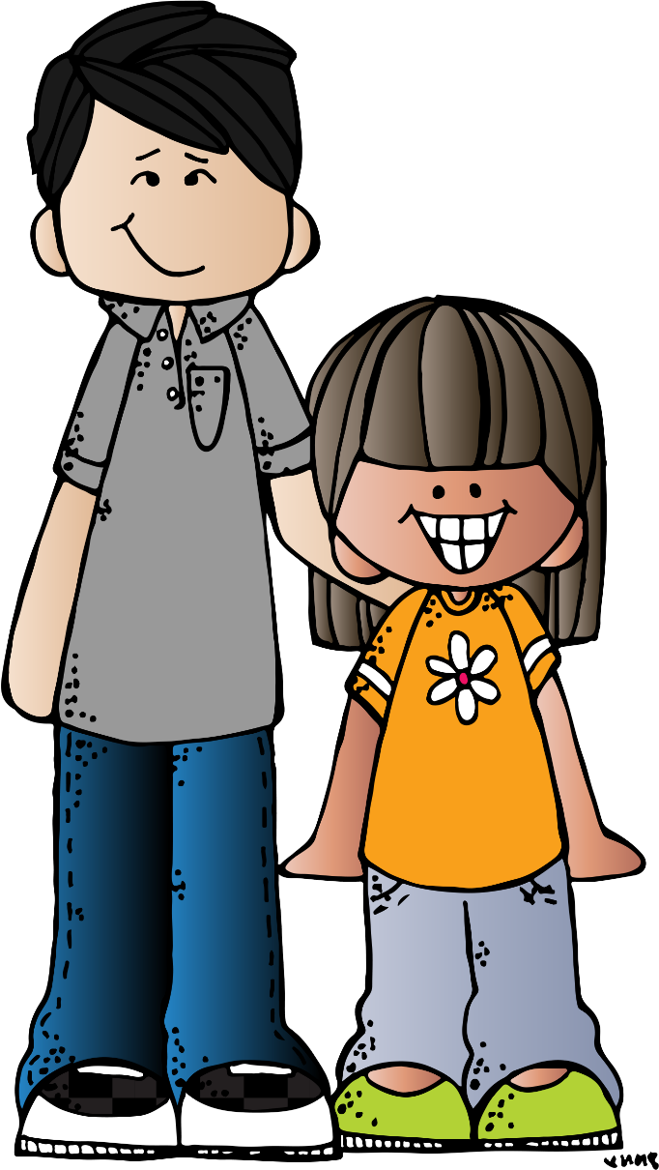
´
´
SUPER papa
Se otorga este diploma a
__________________________________
Por ser un !!! SÚPER PAPÁ ¡¡¡ que nos cuida, nos ayuda con los deberes, nos da abrazos y nos cuenta cuentos antes de dormir.
En_____________ a día ____________
Firmado tus hijos

Slide 6
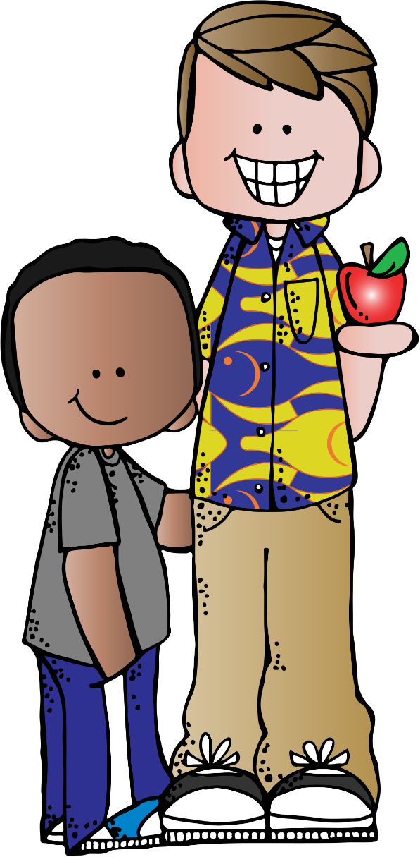
´
´
SUPER papa
Se otorga este diploma a
__________________________________
Por ser un !!! SÚPER PAPÁ ¡¡¡ que nos cuida, nos ayuda con los deberes, nos da abrazos y nos cuenta cuentos antes de dormir.
En_____________ a día ____________
Firmado tus hijos

Slide 7
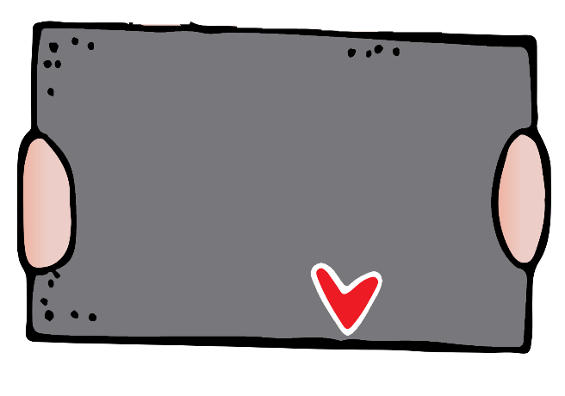
´
´
SUPER papa
Se otorga este diploma a
__________________________________
Por ser un !!! SÚPER PAPÁ ¡¡¡ que nos cuida, nos ayuda con los deberes, nos da abrazos y nos cuenta cuentos antes de dormir.
Gracias te quiero
En_____________ a día ____________
Firmado tus hijos

Slide 8
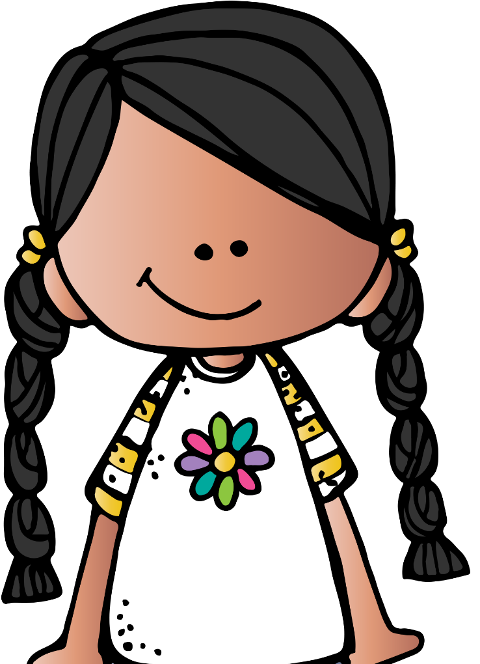
´
´
SUPER papa
Se otorga este diploma a
__________________________________
Por ser un !!! SÚPER PAPÁ ¡¡¡ que nos cuida, nos ayuda con los deberes, nos da abrazos y nos cuenta cuentos antes de dormir.
Gracias te quiero
En_____________ a día ____________
Firmado tus hijos

Slide 9
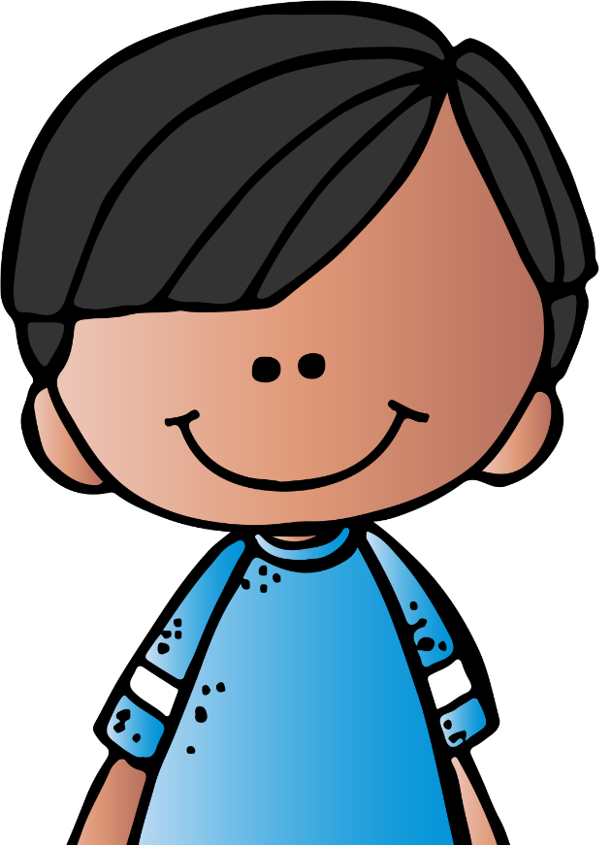
´
´
SUPER papa
Se otorga este diploma a
__________________________________
Por ser un !!! SÚPER PAPÁ ¡¡¡ que nos cuida, nos ayuda con los deberes, nos da abrazos y nos cuenta cuentos antes de dormir.
En_____________ a día ____________
Firmado tus hijos
Gracias te quiero

Slide 10
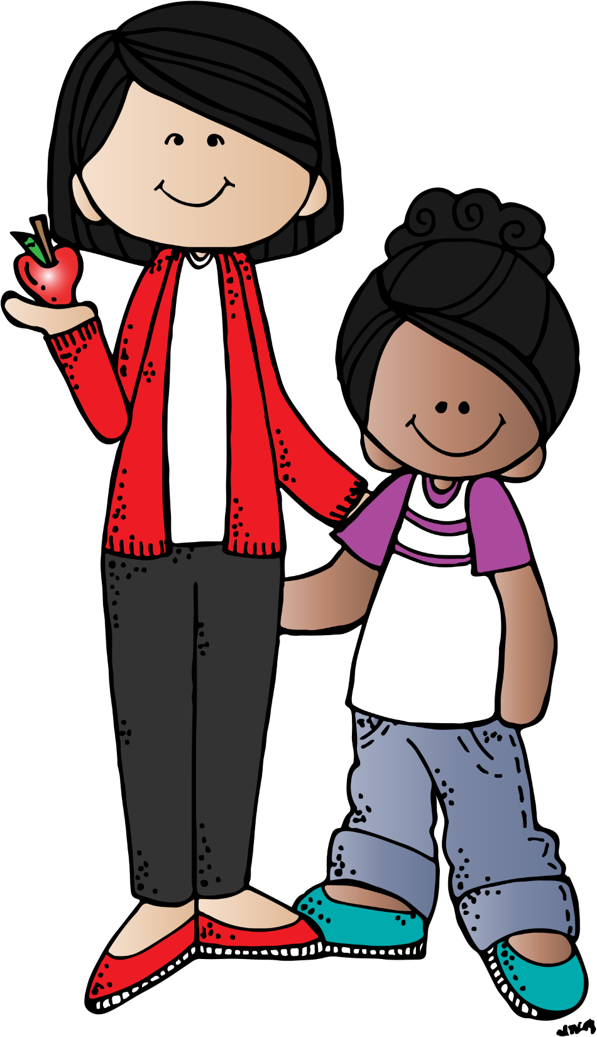
´
´
SUPER MAMA
Se otorga este diploma a
__________________________________
Por ser una !!! SÚPER MAMÁ ¡¡¡ que nos cuida, nos ayuda con los deberes, nos da abrazos y nos cuenta cuentos antes de dormir.
En_____________ a día ____________
Firmado tus hijos

Slide 11
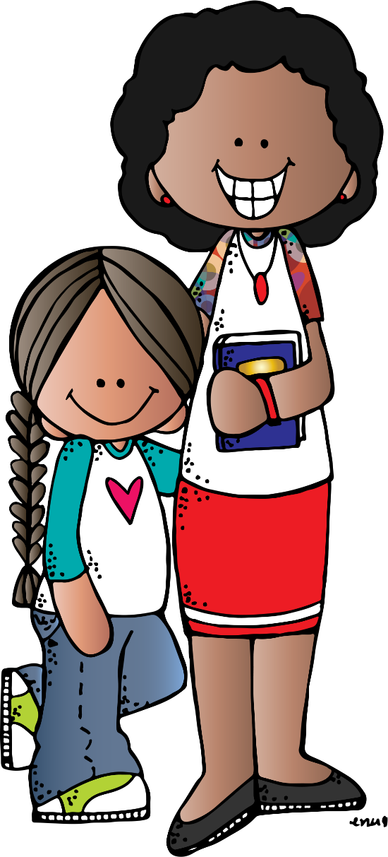
´
´
SUPER MAMA
Se otorga este diploma a
__________________________________
Por ser una !!! SÚPER MAMÁ ¡¡¡ que nos cuida, nos ayuda con los deberes, nos da abrazos y nos cuenta cuentos antes de dormir.
En_____________ a día ____________
Firmado tus hijos

Slide 12
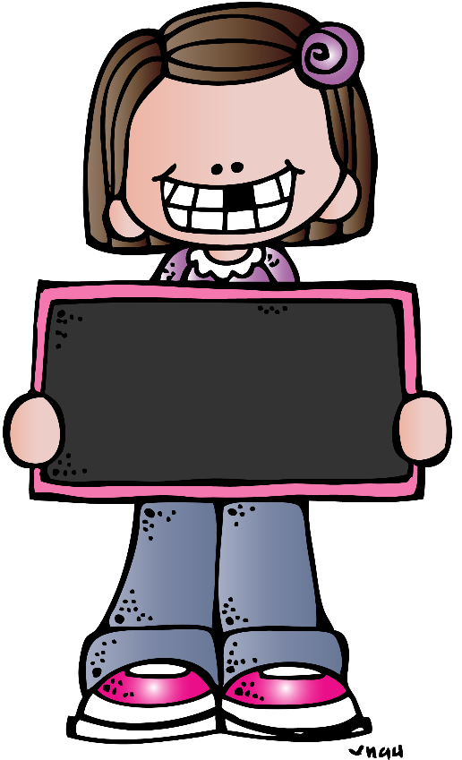
´
´
SUPER MAMA
Se otorga este diploma a
__________________________________
Por ser una !!! SÚPER MAMÁ ¡¡¡ que nos cuida, nos ayuda con los deberes, nos da abrazos y nos cuenta cuentos antes de dormir.
Gracias
te queremos
En_____________ a día ____________
Firmado tus hijos

Slide 13
´
´
SUPER PAPA
Se otorga este diploma a
__________________________________
Por ser un !!! SÚPER PAPÁ ¡¡¡ que nos cuida, nos ayuda con los deberes, nos da abrazos y nos cuenta cuentos antes de dormir.
Gracias
te queremos
En_____________ a día ____________
Firmado tus hijos

Slide 14
´
´
SUPER MAMA
Se otorga este diploma a
__________________________________
Por ser una !!! SÚPER MAMÁ ¡¡¡ que nos cuida, nos ayuda con los deberes, nos da abrazos y nos cuenta cuentos antes de dormir.
En_____________ a día ____________
Firmado tus hijos
Gracias te quiero

Slide 15
´
´
SUPER MAMA
Se otorga este diploma a
__________________________________
Por ser una !!! SÚPER MAMÁ ¡¡¡ que nos cuida, nos ayuda con los deberes, nos da abrazos y nos cuenta cuentos antes de dormir.
En_____________ a día ____________
Firmado tus hijos
Gracias te quiero

Slide 16
´
´
SUPER MAMA
Se otorga este diploma a
__________________________________
Por ser una !!! SÚPER MAMÁ ¡¡¡ que nos cuida, nos ayuda con los deberes, nos da abrazos y nos cuenta cuentos antes de dormir.
En_____________ a día ____________
Firmado tus hijos
Gracias te quiero

Slide 17
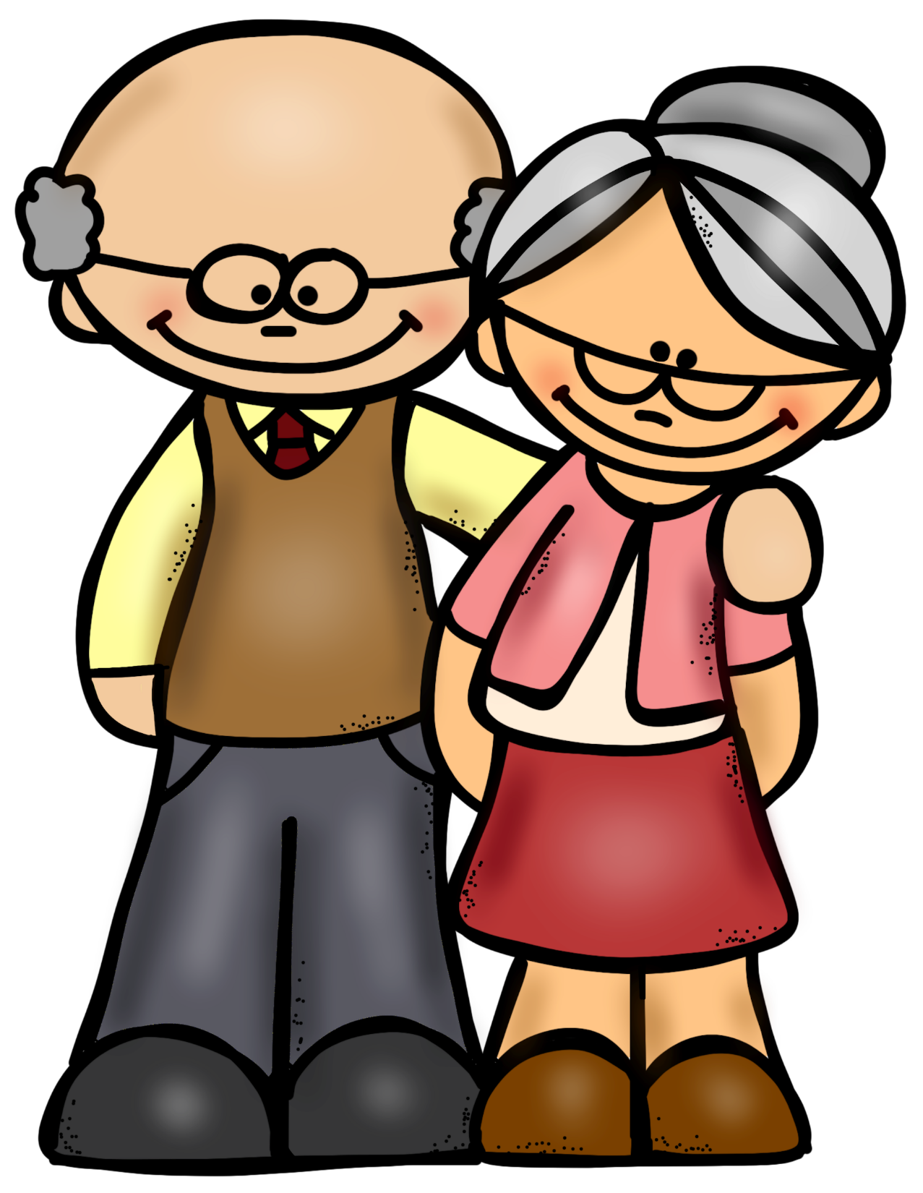
´
SUPER ABUELOS
Se otorga este diploma a
__________________________________
Por ser unos !!! SÚPER ABUELOS ¡¡¡ que nos cuidan, nos ayudan con los deberes, mientras papá y mamá trabajan .
En_____________ a día ____________
Firmado tus nietos

Slide 18
´
SUPER ABUELOS
Se otorga este diploma a
__________________________________
Por ser unos !!! SÚPER ABUELOS ¡¡¡ que nos cuidan, nos ayudan con los deberes, mientras papá y mamá trabajan .
En_____________ a día ____________
Firmado tus nietos

Slide 19
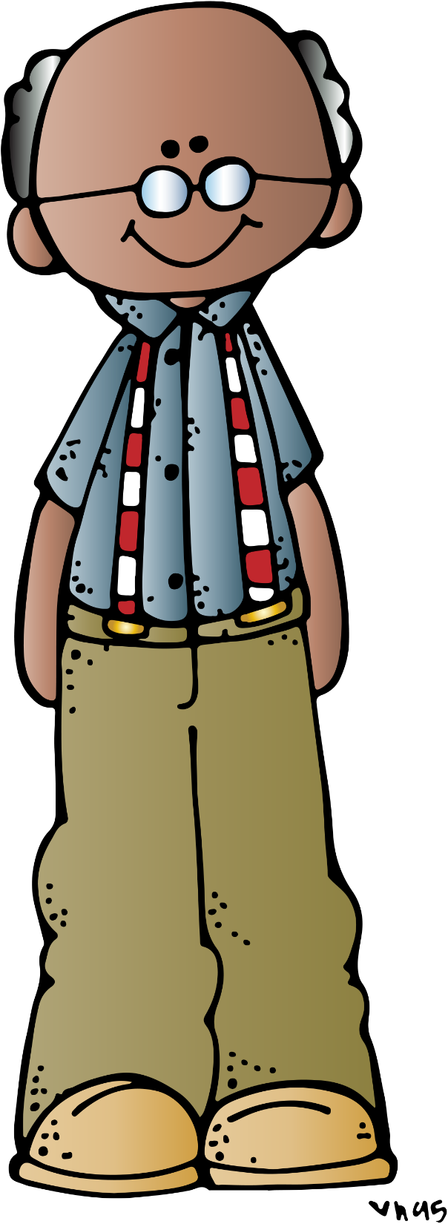
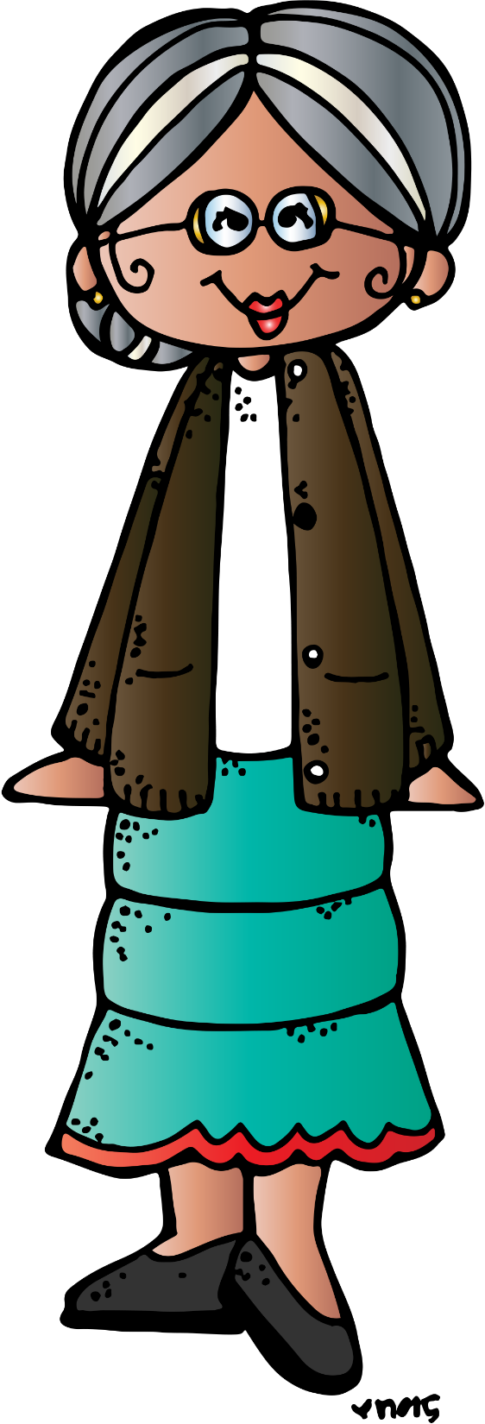
´
SUPER ABUELOS
Se otorga este diploma a
__________________________________
Por ser unos !!! SÚPER ABUELOS ¡¡¡ que nos cuidan, nos ayudan con los deberes, mientras papá y mamá trabajan .
En_____________ a día ____________
Firmado tus nietos

Slide 20
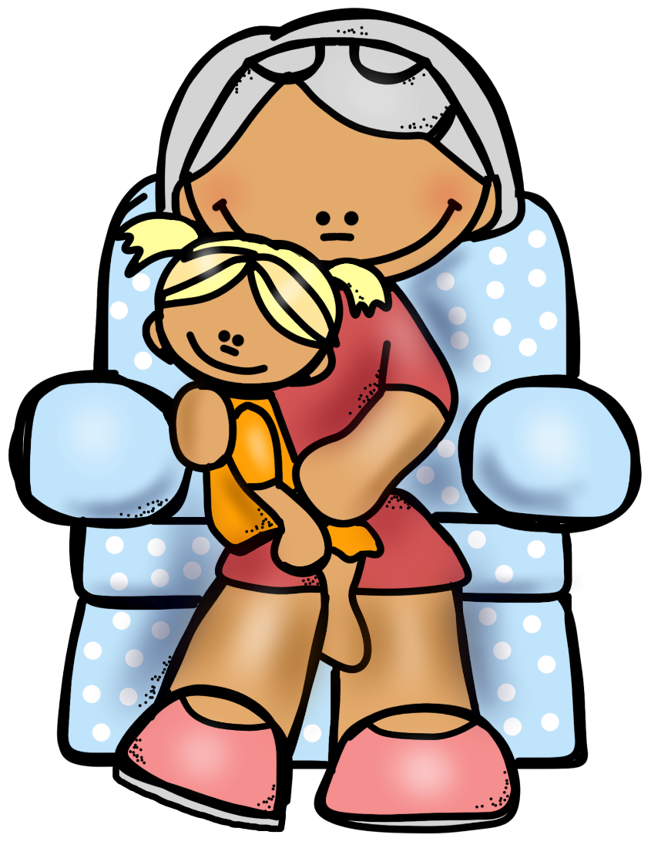
´
SUPER Abuela
Se otorga este diploma a
__________________________________
Por ser una !!! SÚPER ABUELA ¡¡¡ que nos cuida, nos ayuda con los deberes, mientras papá y mamá trabajan .
En_____________ a día ____________
Firmado tus nietos

Slide 21
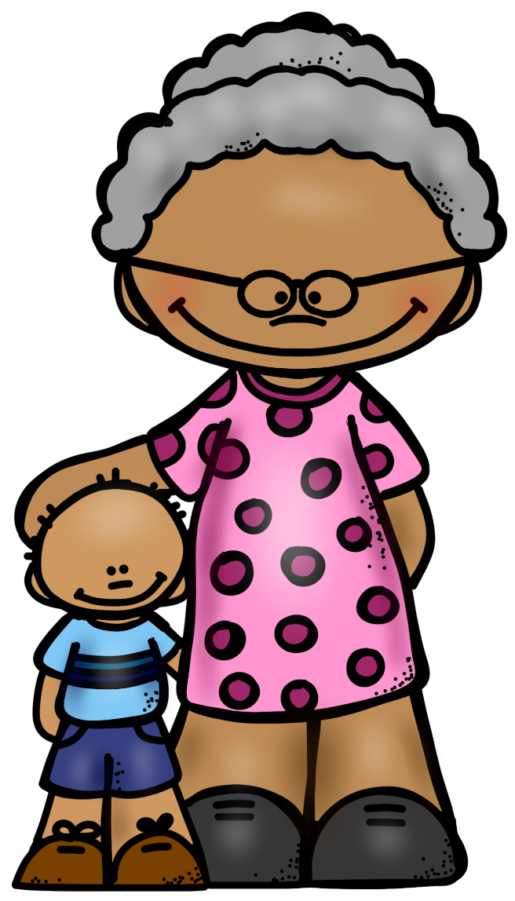
´
SUPER Abuela
Se otorga este diploma a
__________________________________
Por ser una !!! SÚPER ABUELA ¡¡¡ que nos cuida, nos ayuda con los deberes, mientras papá y mamá trabajan .
En_____________ a día ____________
Firmado tus nietos

Slide 22
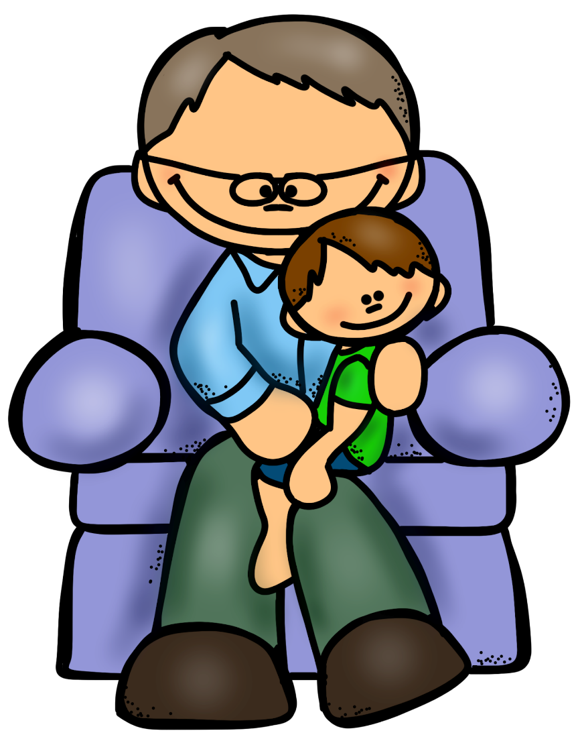
´
SUPER Abuelo
Se otorga este diploma a
__________________________________
Por ser un !!! SÚPER ABUELO ¡¡¡ que nos cuida, nos ayuda con los deberes, mientras papá y mamá trabajan .
En_____________ a día ____________
Firmado tus nietos

Slide 23
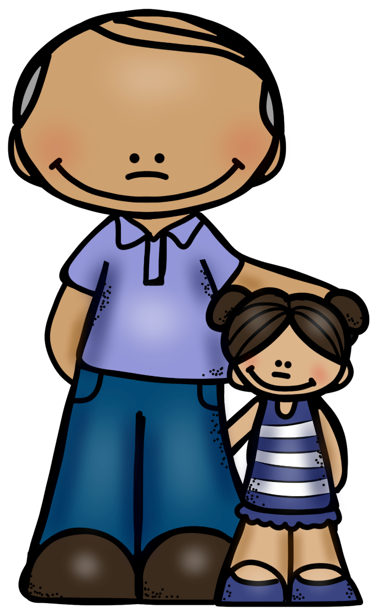
´
SUPER Abuelo
Se otorga este diploma a
__________________________________
Por ser un !!! SÚPER ABUELO ¡¡¡ que nos cuida, nos ayuda con los deberes, mientras papá y mamá trabajan .
En_____________ a día ____________
Firmado tus nietos

Slide 24
´
SUPER YAYA
Se otorga este diploma a
__________________________________
Por ser una !!! SÚPER YAYA ¡¡¡ que nos cuida, nos ayuda con los deberes, mientras papá y mamá trabajan .
En_____________ a día ____________
Firmado tus nietos

Slide 25
´
SUPER Abuela
Se otorga este diploma a
__________________________________
Por ser una !!! SÚPER YAYA ¡¡¡ que nos cuida, nos ayuda con los deberes, mientras papá y mama trabajan .
En_____________ a día ____________
Firmado tus nietos

Slide 26
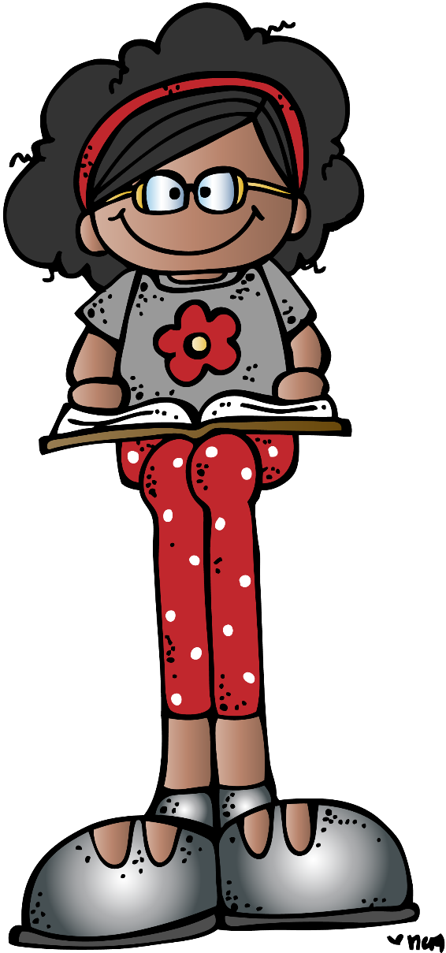
´
SUPER TITA
Se otorga este diploma a
__________________________________
Por ser una !!! SÚPER TITA ¡¡¡ que nos cuida, nos ayuda con los deberes, mientras papá y mamá trabajan .
En_____________ a día ____________
Firmado tus sobrinos

Slide 27
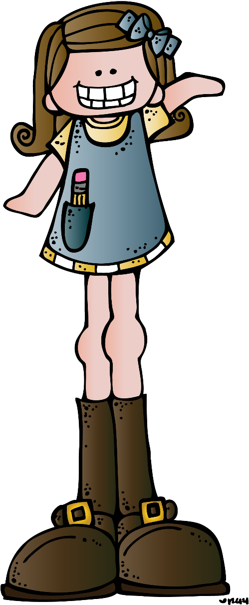
´
SUPER TITA
Se otorga este diploma a
__________________________________
Por ser una !!! SÚPER TITA ¡¡¡ que nos cuida, nos ayuda con los deberes, mientras papá y mamá trabajan .
En_____________ a día ____________
Firmado tus sobrinos

Slide 28
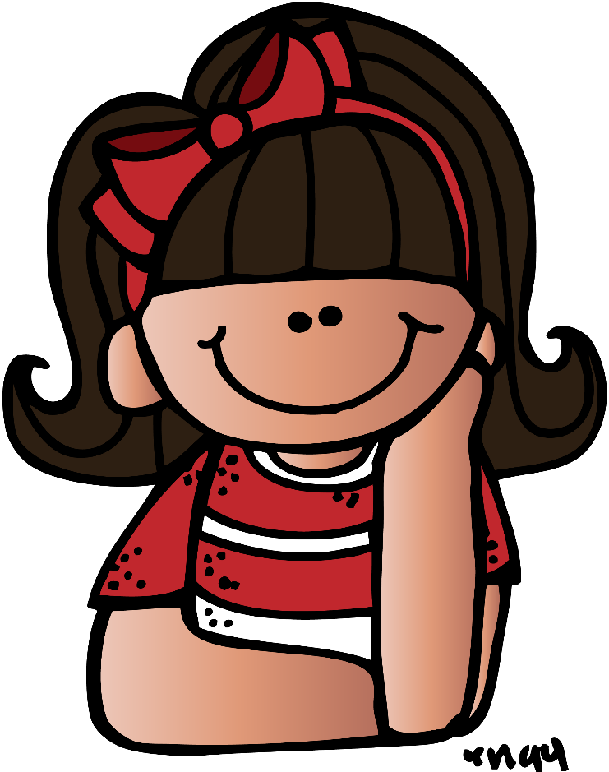
´
SUPER TITA
Se otorga este diploma a
__________________________________
Por ser una !!! SÚPER TITA ¡¡¡ que nos cuida, nos ayuda con los deberes, mientras papá y mama trabajan .
En_____________ a día ____________
Firmado tus sobrinos

Slide 29
´
SUPER TITA
Se otorga este diploma a
__________________________________
Por ser una !!! SÚPER TITA ¡¡¡ que nos cuida, nos ayuda con los deberes, mientras papá y mamá trabajan .
En_____________ a día ____________
Firmado tus sobrinos

Slide 30
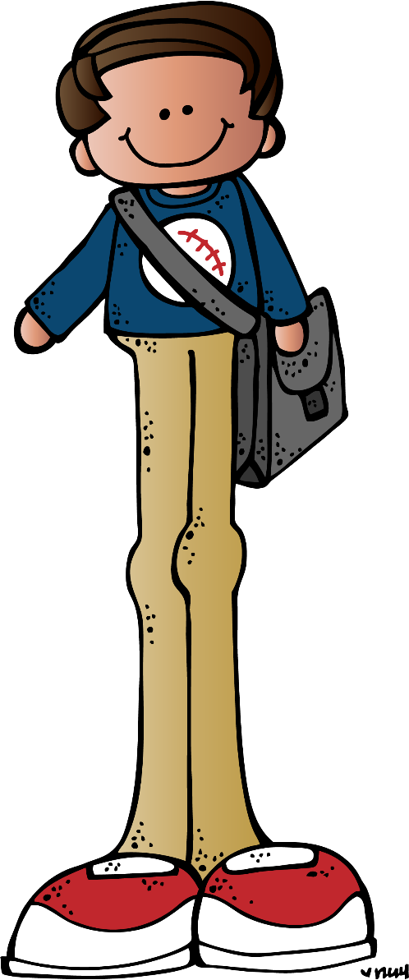
´
SUPER TITO
Se otorga este diploma a
__________________________________
Por ser un !!! SÚPER TITO ¡¡¡ que nos cuida, nos ayuda con los deberes, mientras papá y mamá trabajan .
En_____________ a día ____________
Firmado tu sobrino

Slide 31
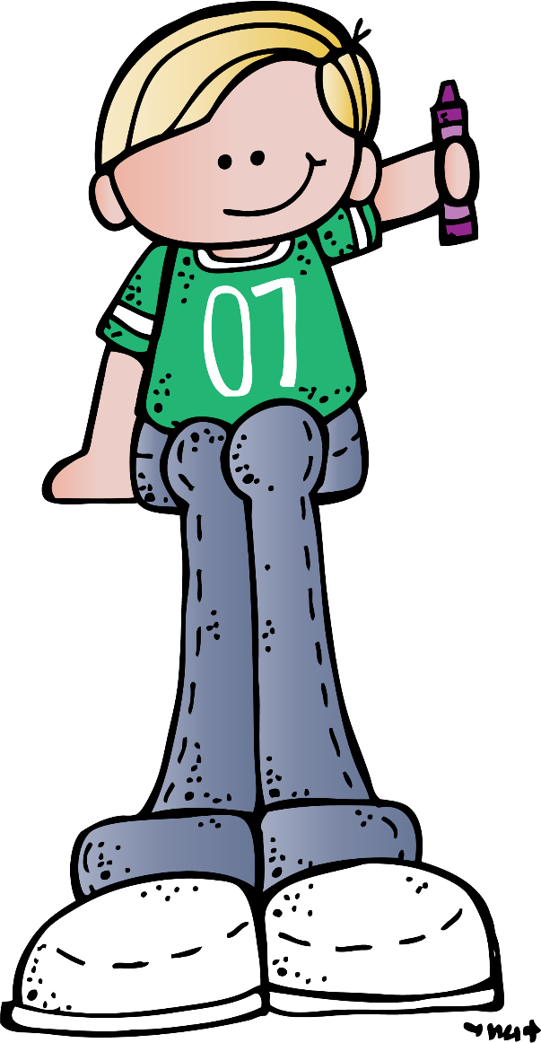
´
SUPER TITO
Se otorga este diploma a
__________________________________
Por ser un !!! SÚPER TITO ¡¡¡ que nos cuida, nos ayuda con los deberes, mientras papá y mamá trabajan .
En_____________ a día ____________
Firmado tus sobrinos

Slide 32
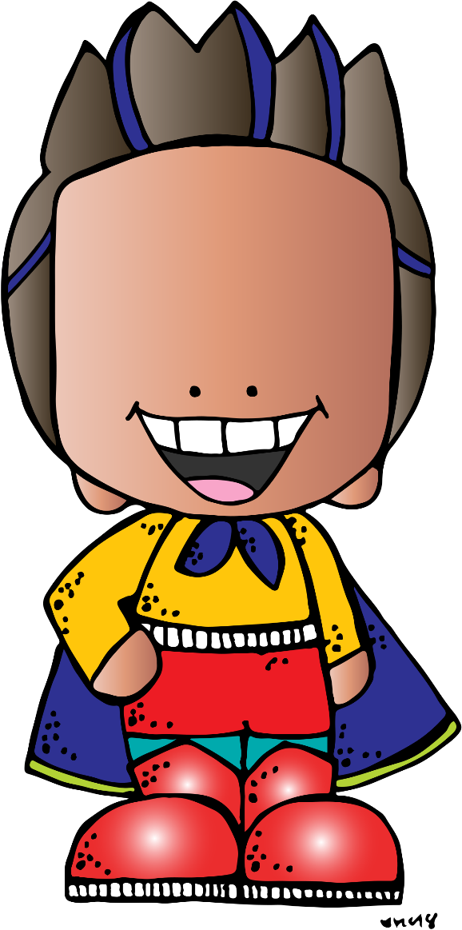
´
SUPER TITO
Se otorga este diploma a
__________________________________
Por ser un !!! SÚPER TITO ¡¡¡ que nos cuida, nos ayuda con los deberes, mientras papá y mamá trabajan .
En_____________ a día ____________
Firmado tus sobrinos

Slide 33
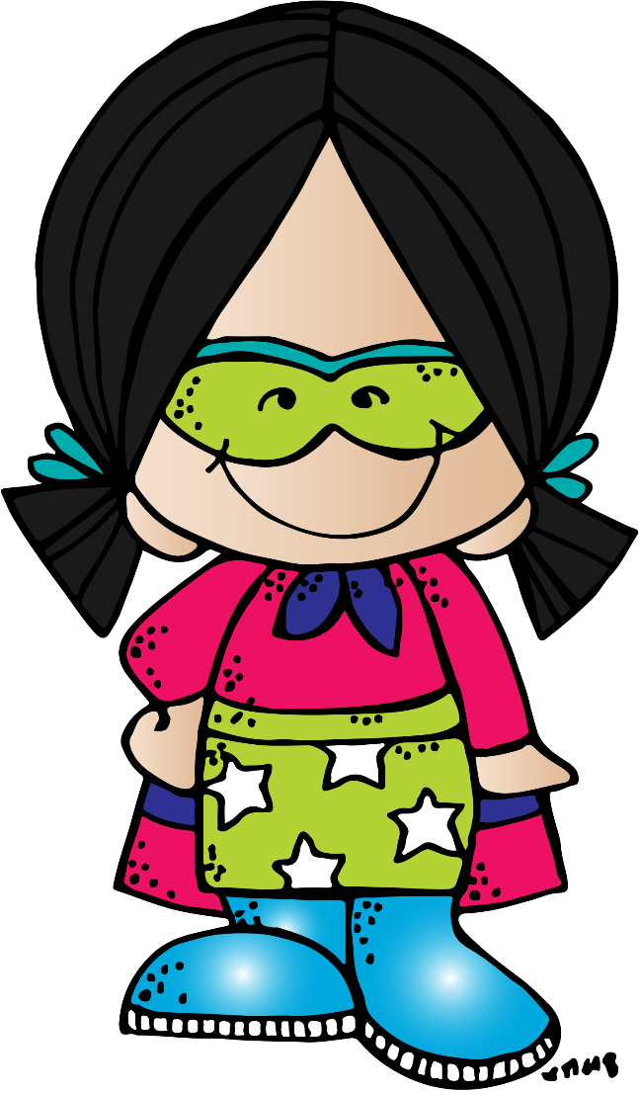
´
SUPER TITA
Se otorga este diploma a
__________________________________
Por ser una !!! SÚPER TITA ¡¡¡ que nos cuida, nos ayuda con los deberes, mientras papá y mamá trabajan .
En_____________ a día ____________
Firmado tus sobrinos

Slide 34
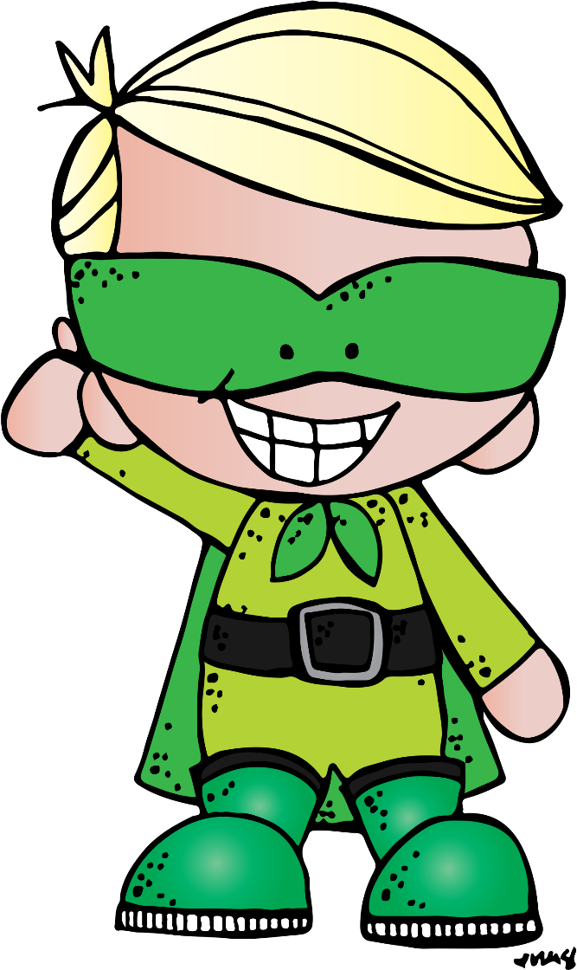
´
SUPER TITO
Se otorga este diploma a
__________________________________
Por ser un !!! SÚPER TITO ¡¡¡ que nos cuida, nos ayuda con los deberes, mientras papá y mamá trabajan .
En_____________ a día ____________
Firmado tus sobrinos

Slide 35
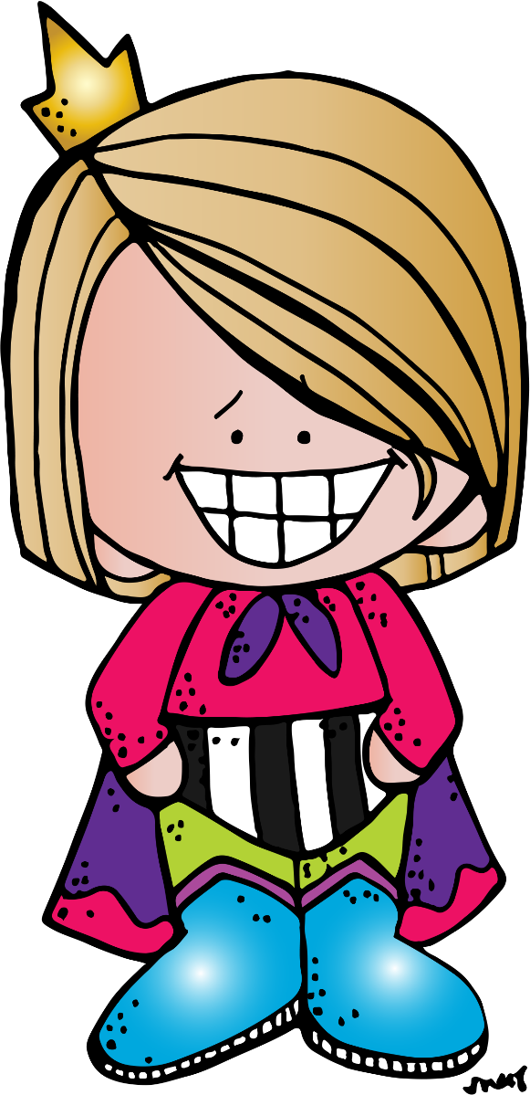
´
SUPER TITA
Se otorga este diploma a
__________________________________
Por ser una !!! SÚPER TITA ¡¡¡ que nos cuida, nos ayuda con los deberes, mientras papá y mamá trabajan .
En_____________ a día ____________
Firmado tus sobrinos

